Slide 1
מבוא לרשתות חברתיות
מקוונות

Slide 2
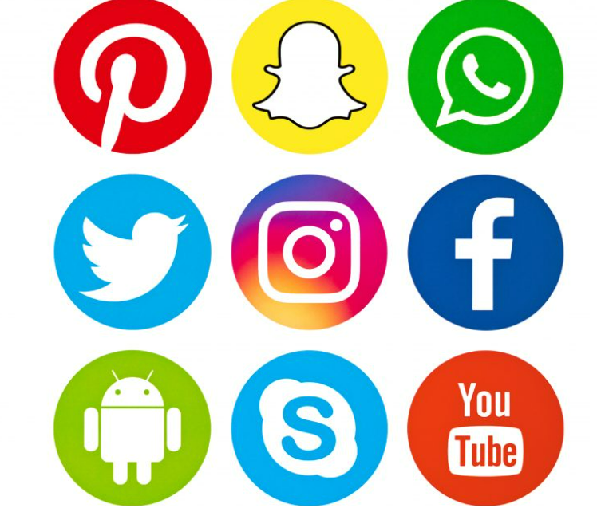
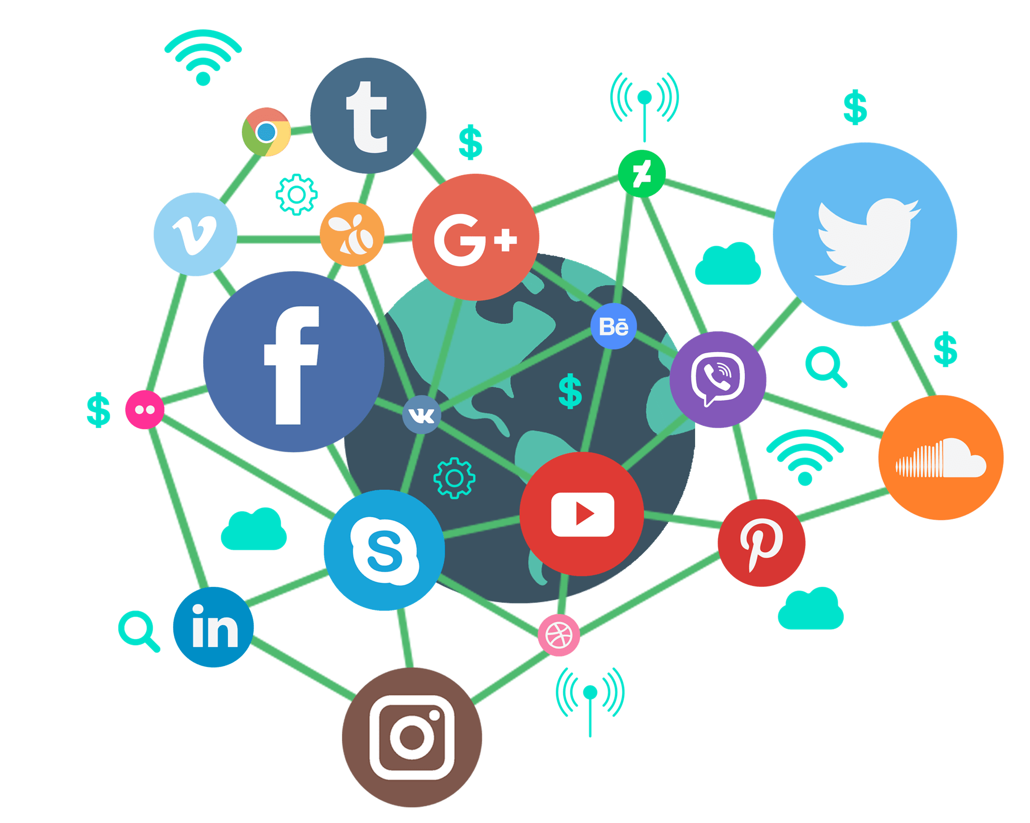
רשת חברתית מקוונת
פלטפורמה או אתר אינטרנט המתמקד ביצירה, בהצגת קשרים חברתיים בין אנשים ותקשורת בין האנשים.

Slide 3





רשת חברתית מקוונת
אביגיל
נועם
יאן
מתן

Slide 4
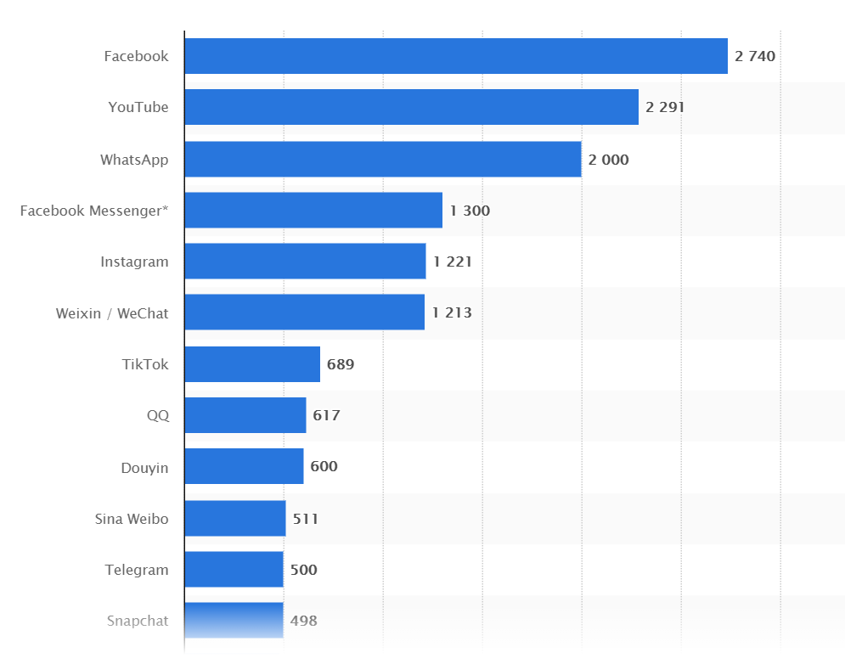
הרשתות החברתיות המקוונות הפופולריות ביותר בעולם לפי מספר משתמשים אקטיביים ינואר 2021
Notes:
https://www.statista.com/statistics/272014/global-social-networks-ranked-by-number-of-users/

Slide 5




סוגי רשתות חברתיות מקוונות
מבוססות תמונות
מבססות וידיאו

Slide 6

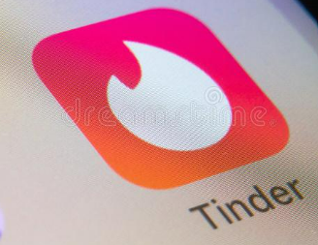




סוגי רשתות חברתיות מקוונות
פורומים ודיונים
מיקרו בלוגים
מקצועי
דייטינג

Slide 7

שימושים ברשת החברתית המקוונת
רשתות חברתיות הן כלי חזק מאוד לחשיפה, הפצה וצריכה של מידע, קשרים, דעות וחדשות
(Kwak et al. 2010) .
שימושים נפוצים:
שמירה על קשרים, יצירת קשרים חדשים, הכרויות
מציאת עבודה
פרסום ושיווק
הבעת דעות
קידום אג'נדה
פוליטיקה

Slide 8

רשתות חברתיות בחייכם
באיזה רשתות חברתיות מקוונות אתם משתמשים?
מה השימושים העיקריים שלכם ברשתות החברתיות בחיי היומיום?
מה יתרונות השימוש ברשתות החברתיות?
האם קיימים גם חסרונות?

